Slide 1
《数据科学理论与实践》之 基础理论
朝乐门
中国人民大学
chaolemen@ruc.edu.cn

Slide 2
1.4 发展简史
朝乐门
中国人民大学
chaolemen@ruc.edu.cn

Slide 3
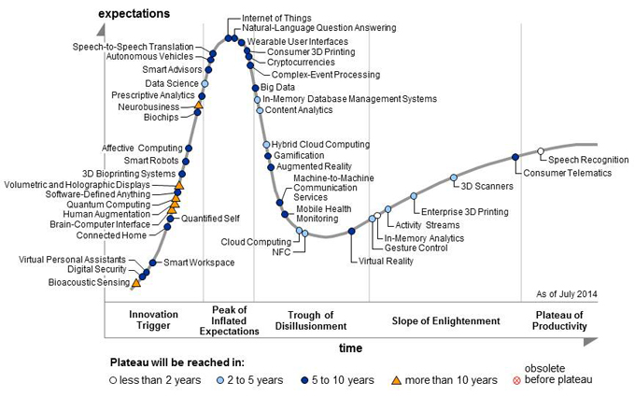
Gartner 数据科学成熟度新技术曲线
▼第一章【基础理论】
1.4 发展简史

Slide 4
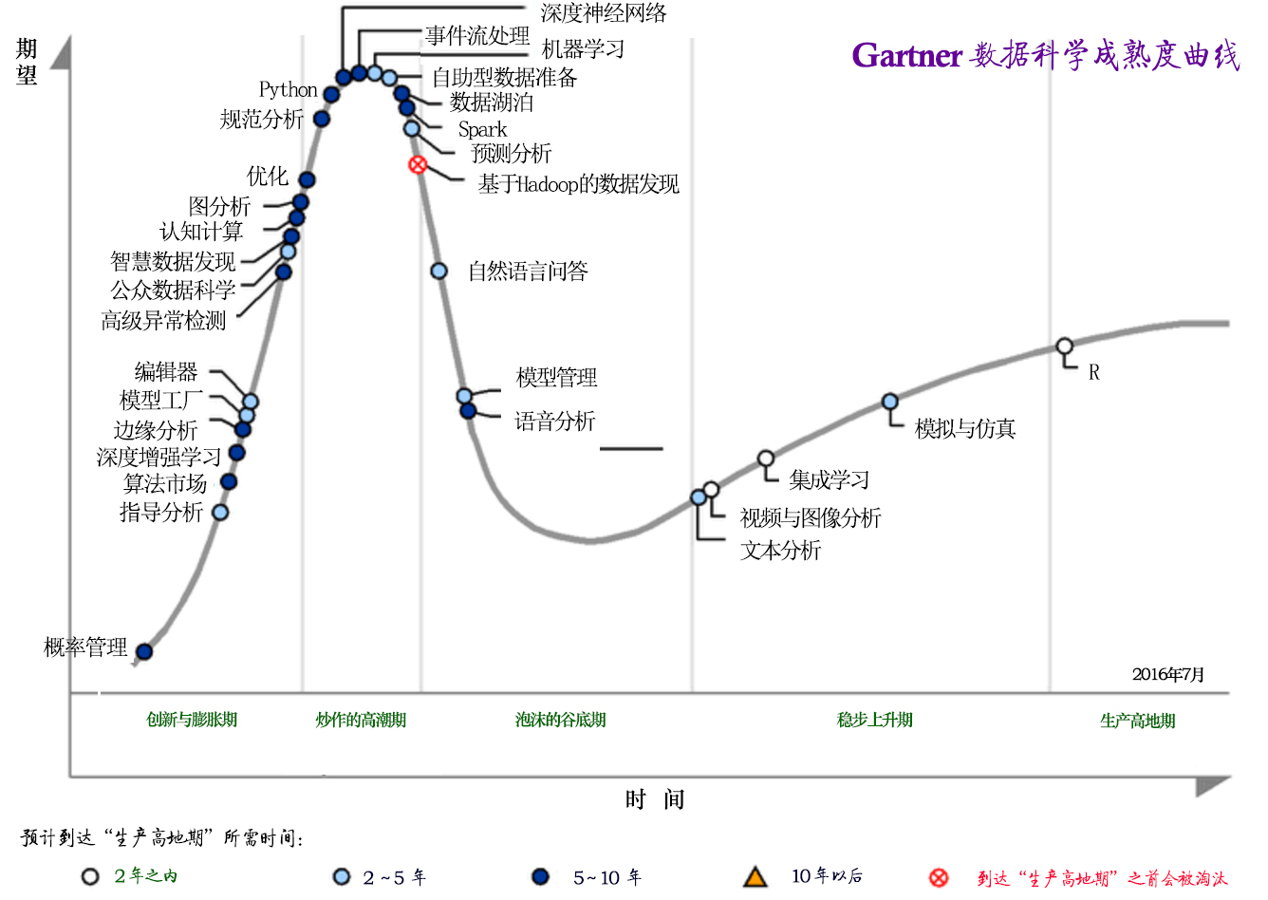
Gartner 数据科学成熟度曲线
▼第一章【基础理论】
1.4 发展简史

Slide 5

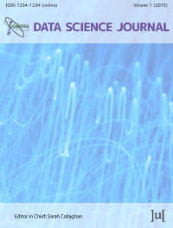
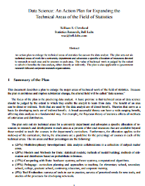

萌芽期（1974-2009）
▼第一章【基础理论】
1.4 发展简史
Peter Naur
The Data Science Journal
《Concise Survey of Computer Methods》中首次出现术语“数据科学”
ICSU CODATA第一本以“数据科学”为命名的学术期刊
1974
2001
2003
2009
William S. Cleveland
The Data Scientists Group
Data Science: an Action Plan for Expanding the Technical Areas of the Field of Statistics
Troy Sadkowsky等在LinkedIn 上组建了第一个数据科学家群

Slide 6

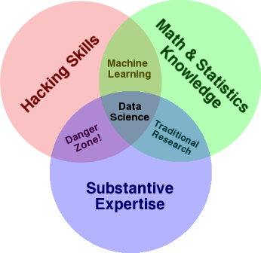
快速发展期（2010-2013）
▼第一章【基础理论】
1.4 发展简史
The Data Science Venn Diagram
大转折
Drew Conway 提出了第一个揭示数据科学理论基础的维恩图。
美国总统大选
Davenport T H和 Patil D J在 Harvard Business Review 上发表Data Scientist： the sexiest job of the 21st centry
Schutt R在哥大学开设《Intro to Data Science》
2010
2011
2012
2013
Building data science teams
大丰收
Patil D J系统讨论了如何组建数据科学家团队问题
Mattmann C A 在Nature 上发表题目为A vision for data science的论文；
Dhar V 在Communications of the ACM 上发表论文Data science and prediction；
Provost F和Fawcett T出版了专著Data Science for Business: What you need to know about data mining and data-analytic thinking；
Mayer- Schönberger V和 Cukier K出版了专著Big data: A Revolution That Will Transform How We Live, Work, and Think；
Schutt R和 O'Neil C出版专著Doing Data Science；

Slide 7
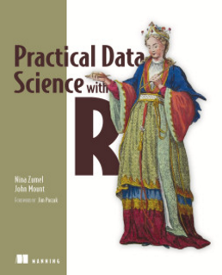
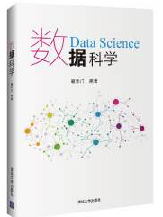



逐渐成熟期（2014-今）
▼第一章【基础理论】
1.4 发展简史
史
Practical data science with R
数据科学
Zumel N, Mount J, Porzak J等的专著Practical data science with R
Dj Patil 出版Data Jujitsu: The Art of Turning Data into Product
我国第一部专著《数据科学》
朝乐门研发数据科学领域本体
Jerry Overton 出版了专著 Going Pro in Data Science
2014
2015
2016
白宫首席数据科学家
美国白宫任命 Patil DJ作为首席数据科学家
Lillian Pierson出版Data science for dummies
Monya Baker 在 Nature上发表论文《Data Science:Industry allure》

Slide 8
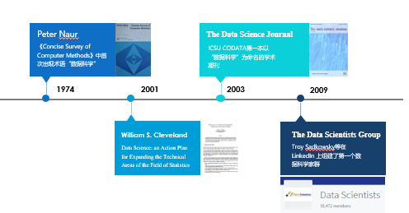
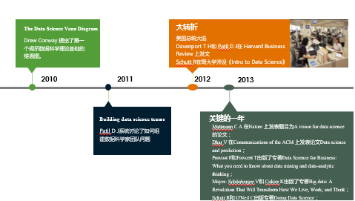
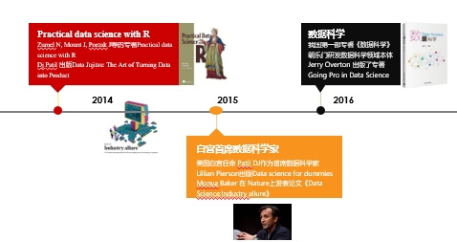
【小结】数据科学的发展简史
▼第一章【基础理论】
1.4 发展简史

Slide 9



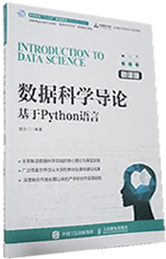


▼【数据科学理论与实践】
►结束
chaolemen
@
ruc.edu.cn
参考书目
微信公众号
主讲人联系方式
主讲人微信

